Slide 1
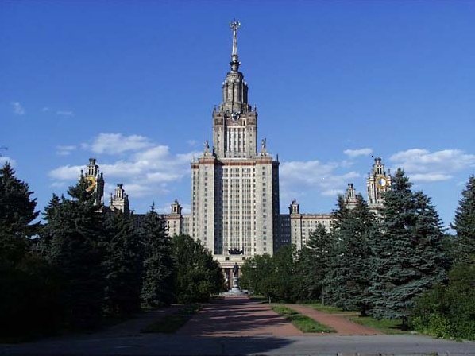
Лекция 9. Упругие волны

Slide 2
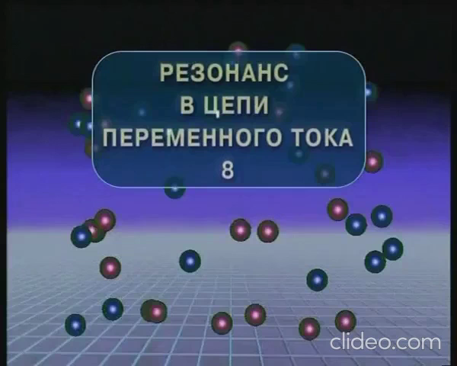
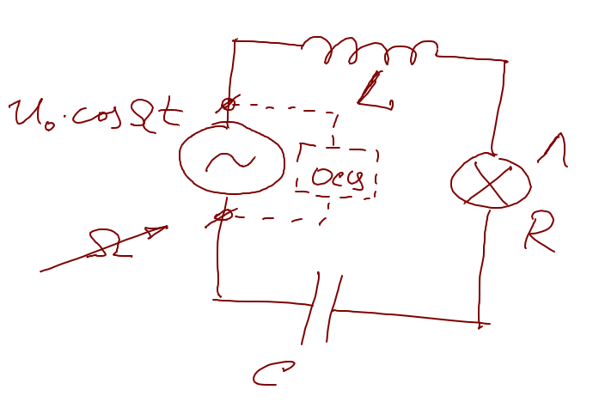
Демонстрация резонанса в последовательном контуре
(“резонанс напряжений”)

Slide 3
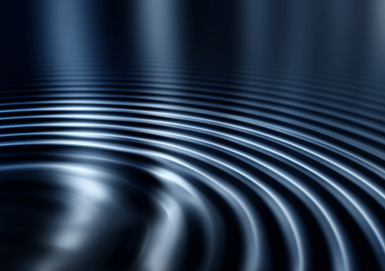
Глава III. Волны
“Путешественнику на корабле кажется, что океан состоит из волн, а не из воды”
А. Эддингтон, 1929
  (Опр.) Волна – процесс распространения колебаний в пространстве
  … ?

Slide 4

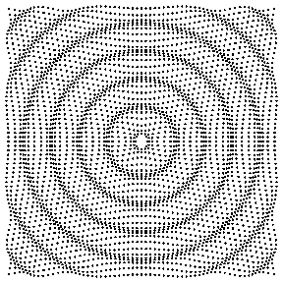

Slide 5
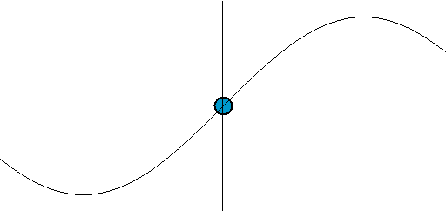

Slide 6
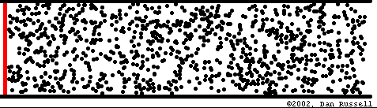

Slide 7
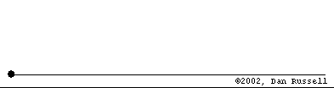

Slide 8
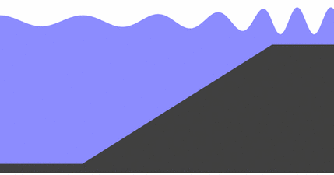

Slide 9
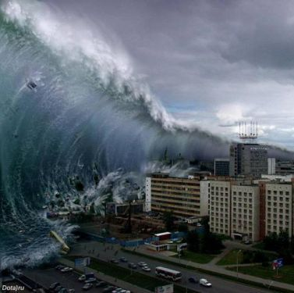

Slide 10
§ 1. Упругие волны
1.1. Дифференциальное волновое уравнение
1
2
n–1
n
n+1
N–1
N
l
l
ξ₁
ξ₂
ξ_{n–1}
ξ_{n}
ξ_{n+1}
ξ_{N–1}
x–l
x
x+l
X
Модель:
1) система состоит из длинной цепочки большого количества одинаковых связанных атомов массы m (“химическая аналогия”);
2) система консервативна;
3) амплитуды колебаний малы, силы квазиупруги и моделируются пружинами жёсткости к ^{*)};
4) расстояние l между соседними осцилляторами очень мало;
5) соседние шарики-атомы движутся почти одинаково (исключаем из рассмотрения наиболее высокочастотные моды колебаний).

Slide 11
Волновое уравнение (1)
К выводу дифференциального волнового уравнения
1
2
n–1
n
n+1
N–1
N
l
l
ξ₁
ξ₂
ξ_{n–1}
ξ_{n}
ξ_{n+1}
ξ_{N–1}
x–l
x
x+l
X
l → 0:

Slide 12
Волновое уравнение (2)
Это одномерное
“Классическое дифференциальное
волновое уравнение”
“Трёхмерный” случай

Slide 13
Уравнение волны (1)
Замечания
1)
2) Для поперечной вместо :
  (Опр.)
  Волна называется продольной (поперечной), если колебания происходят вдоль (перпендикулярно) направления распространения возмущений
1.2. Уравнение волны
  (Опр.) Уравнением упругой волны называется соотношение, описывающее зависимость смещения колеблющихся частиц ξ(х,t) от координат и времени в явной форме:
Уравнение волны – функция, являющаяся решением волнового уравнения

Slide 14
Уравнение волны (2)
1
2
n–1
n
n+1
N–1
N
l
l
ξ₁
ξ₂
ξ_{n–1}
ξ_{n}
ξ_{n+1}
ξ_{N–1}
ξ_{N}
x–l
x
x+l
X
“Длина волны” :
“Волновое число” :

Slide 15
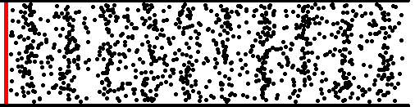
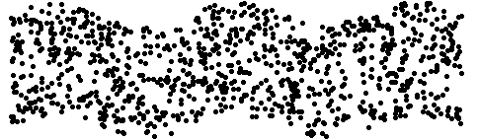
Уравнение волны (3)
  (Опр.) Уравнением гармонической бегущей волны называется функция координат и времени вида:
Замечания
1) Только ли “cos” ?? … любая f(t – x/v);
2) гармоническая; “бегущая” (“+”); “плоская” (?); в среде без поглощения.
Продольные волны
Поперечные волны

Slide 16
Уравнение волны (4)
  (Опр.) Волновой поверхностью называют такую поверхность, колебания во всех точках которой, происходят в одной и той же фазе
Волновая поверхность, служащая «передней» границей «возмущённой» области пространства, называется волновым фронтом
  (Опр.) Длиной волны (λ) называется расстояние, на которое фронт волны (или любая волновая поверхность) смещается за один период колебаний
Замечания
… 2) Эта волна …
а. гармоническая;
б. “бегущая” («+»);
в. в среде без поглощения;
г. “плоская”.
… ?

Slide 17
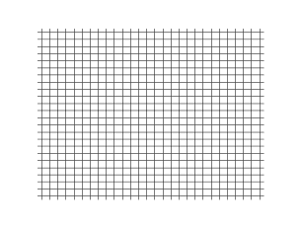
Уравнение волны (5)
… “плоская” … ?
Если фронт волны и волновые поверхности – плоскости, то волну называют плоской

Slide 18
Плоская волна
волновая поверхность
α
X
O
x

